Slide 1
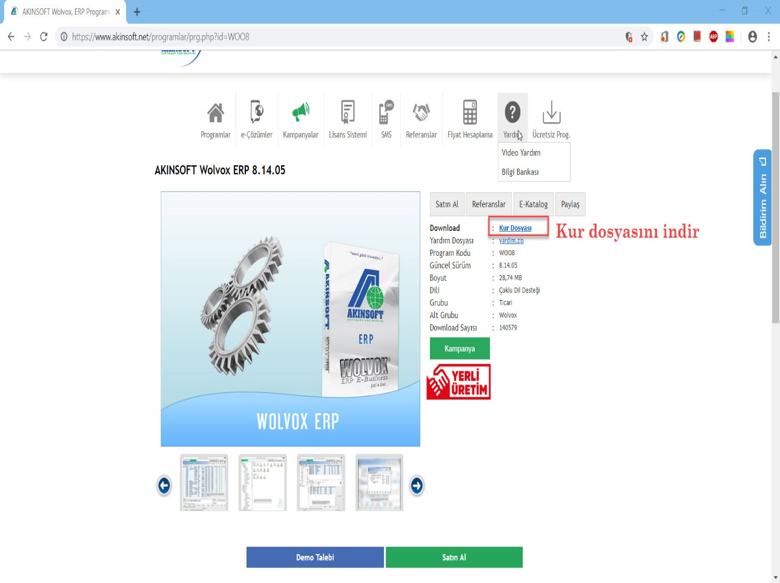

WOLVOX KONTROL PANELİ
Adem AKKUŞ – Bilişim Teknolojileri Öğretmeni
https://github.com/ademakkus/
https://www.linkedin.com/in/ademakkus/
https://www.instagram.com/akkusadem19/
https://www.facebook.com/akkusadem19

Slide 2
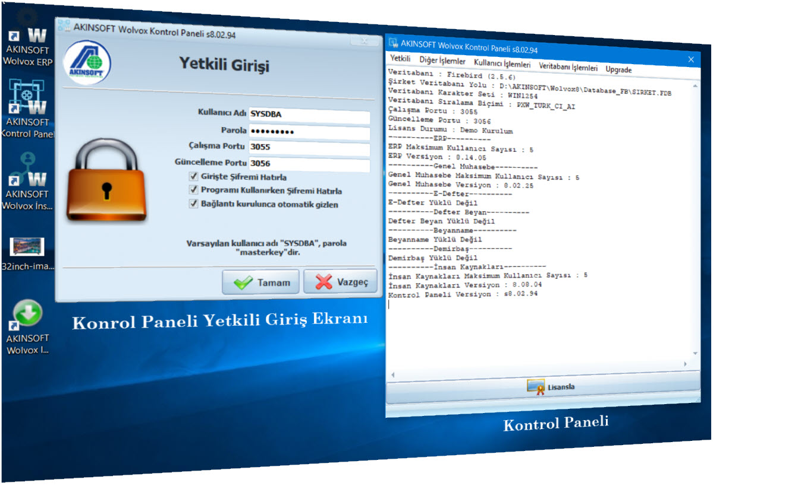
KONTROL PANELİ

Slide 3
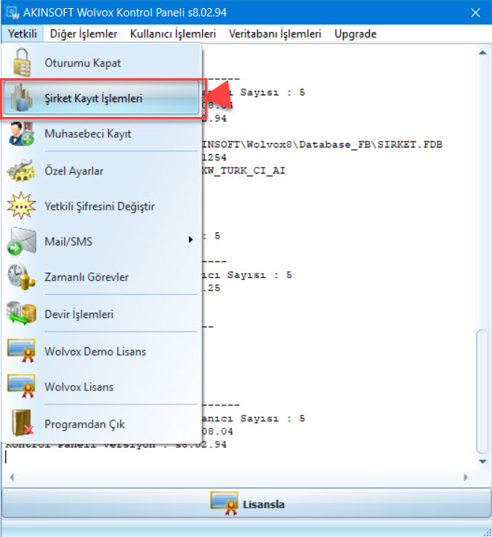
KONTROL PANELİ
Şirket Kayıt

Slide 4
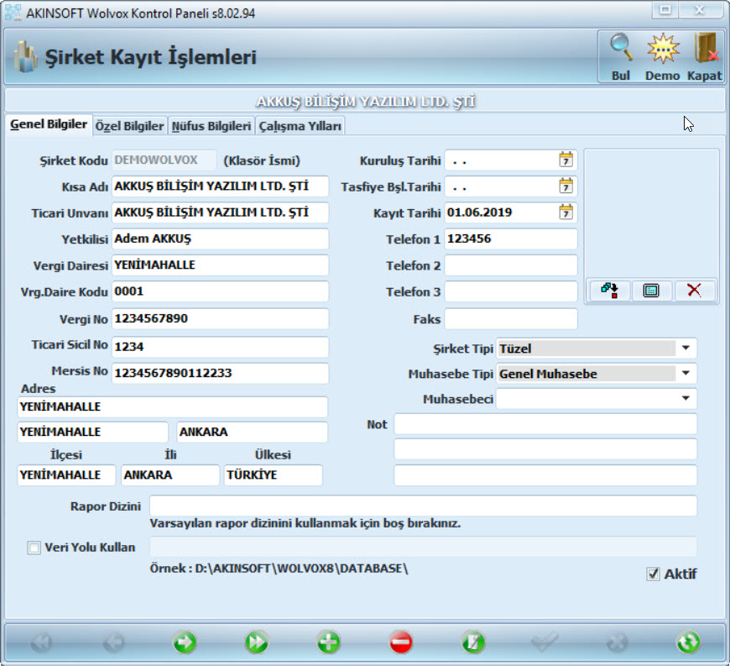
KONTROL PANELİ
Şirket Kayıt – Özel Bilgiler (devamı)

Slide 5
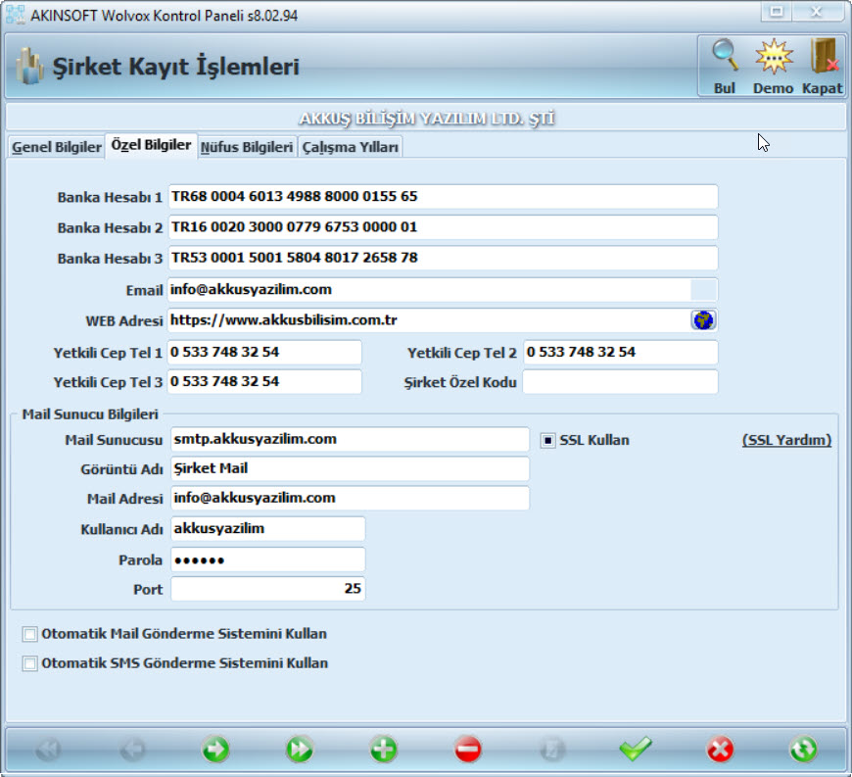
KONTROL PANELİ
Şirket Kayıt – Özel Bilgiler (devamı)

Slide 6
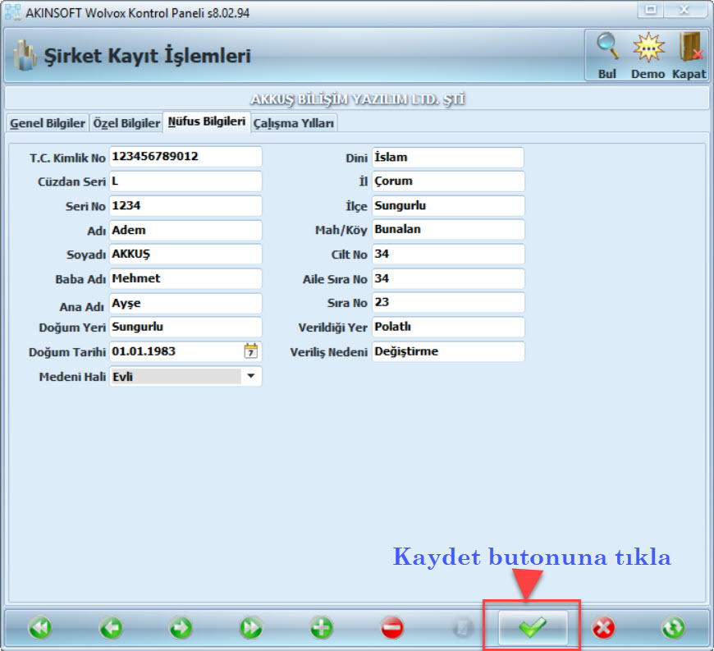
KONTROL PANELİ
Şirket Kayıt – Nüfus Bilgileri (devamı)

Slide 7
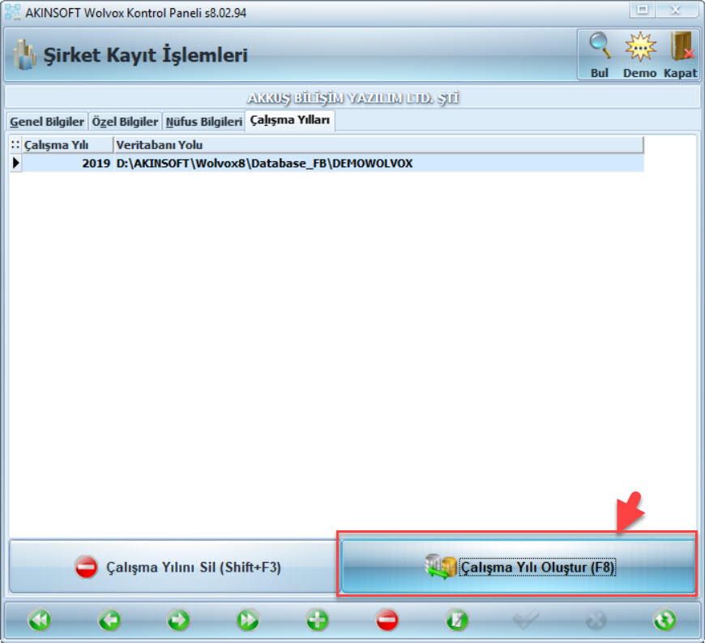
KONTROL PANELİ
Şirket Kayıt – Çalışma Yılları(devamı)

Slide 8
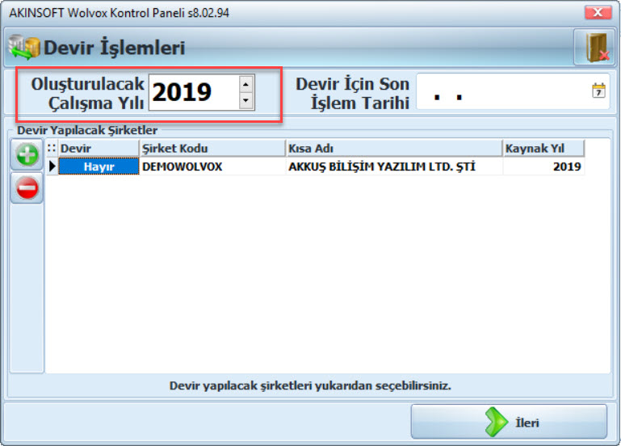
KONTROL PANELİ
Şirket Kayıt – Çalışma Yılları(devamı)

Slide 9
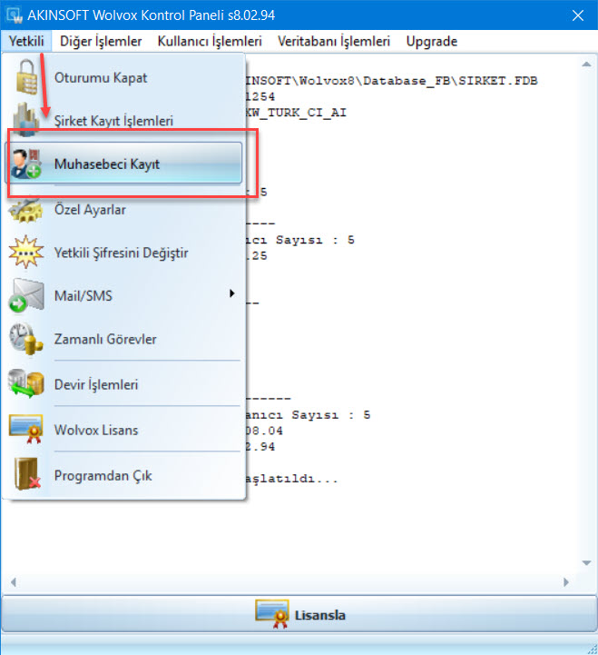
KONTROL PANELİ
Muhasebeci Kayıt

Slide 10
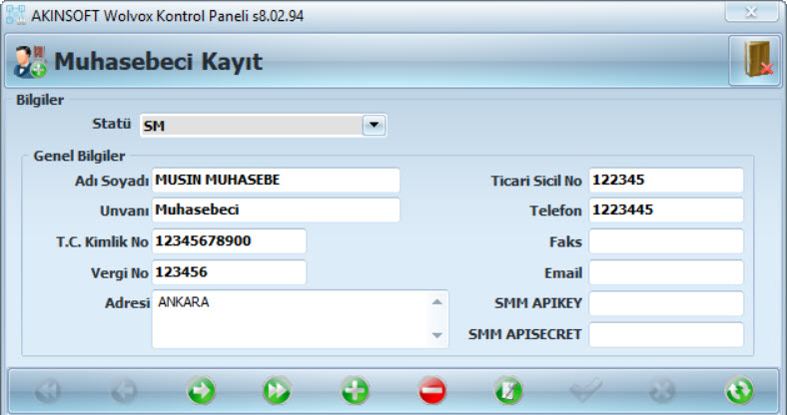
KONTROL PANELİ
Muhasebeci Kayıt (devamı)

Slide 11
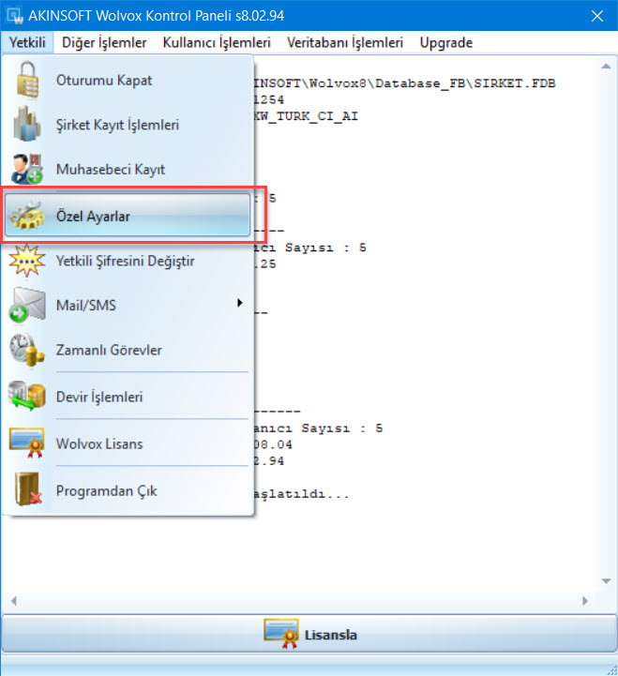
KONTROL PANELİ
Özel Ayarlar

Slide 12
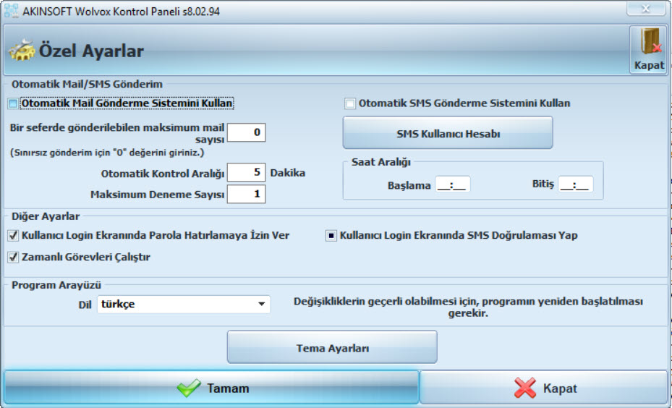
KONTROL PANELİ
Özel Ayarlar (devamı)

Slide 13
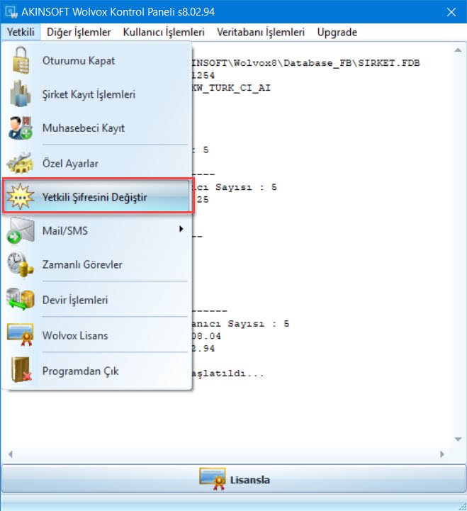
KONTROL PANELİ
Yetkili Şifresi

Slide 14
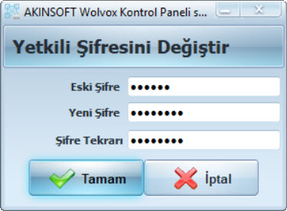
KONTROL PANELİ
Yetkili Şifresi Değiştirme

Slide 15
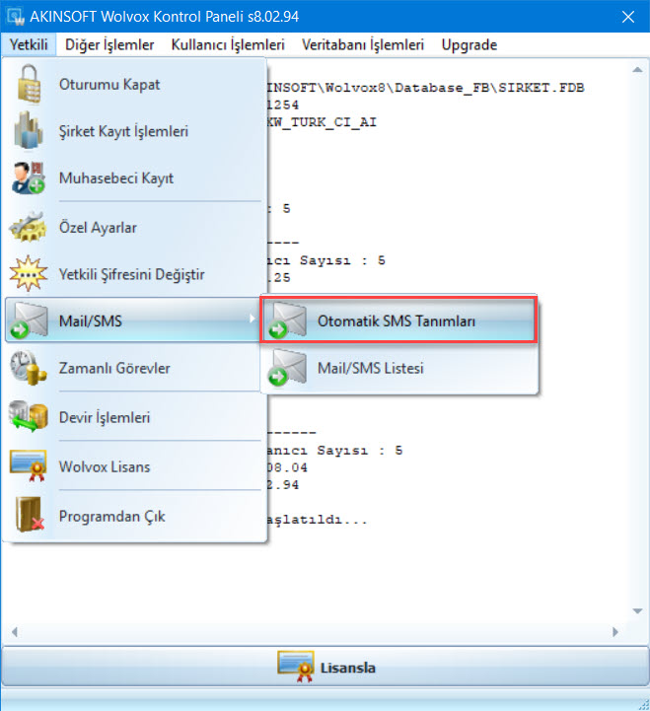
KONTROL PANELİ
Mail / SMS

Slide 16
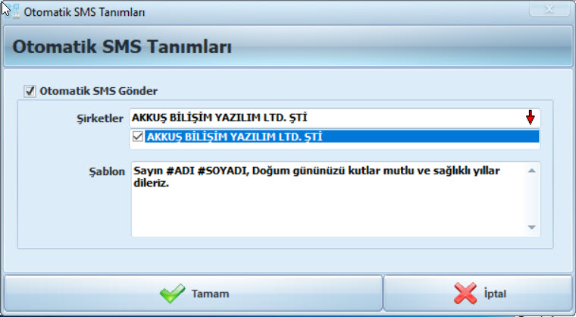
KONTROL PANELİ
Mail / SMS (devamı)

Slide 17
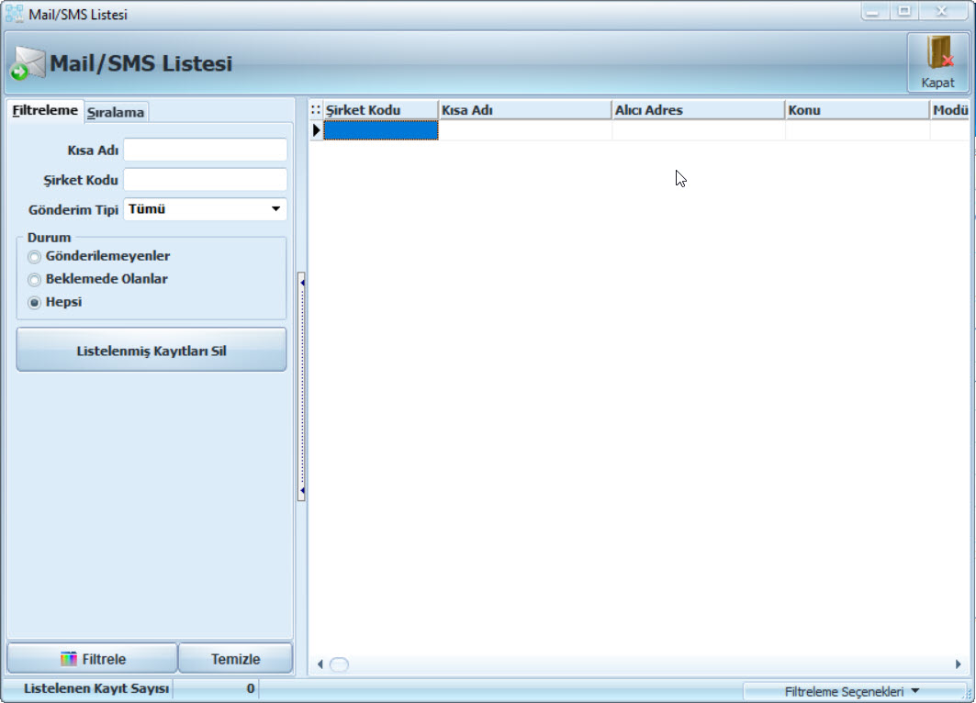
KONTROL PANELİ
Mail / SMS (devamı)

Slide 18
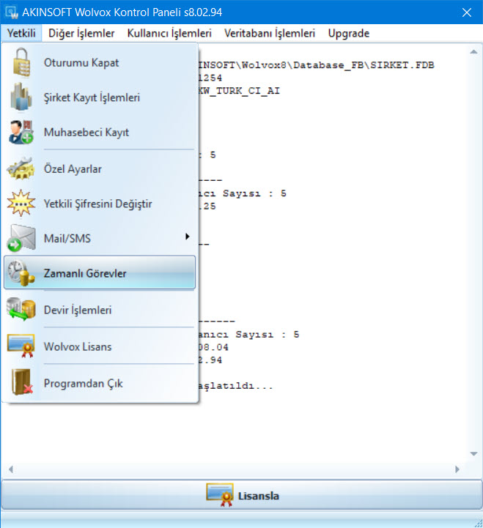
KONTROL PANELİ
Zamanlanmış Görevler (devamı)

Slide 19
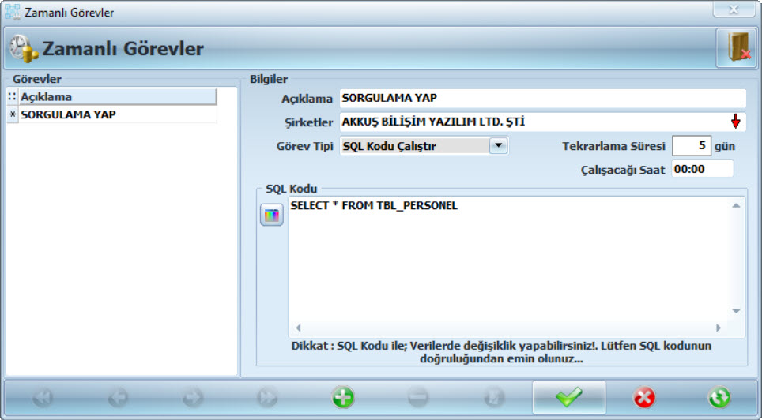
KONTROL PANELİ
Zamanlanmış Görevler

Slide 20
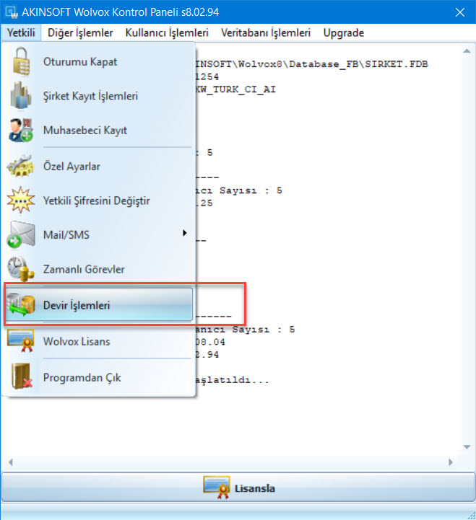
KONTROL PANELİ
Devir İşlemleri

Slide 21
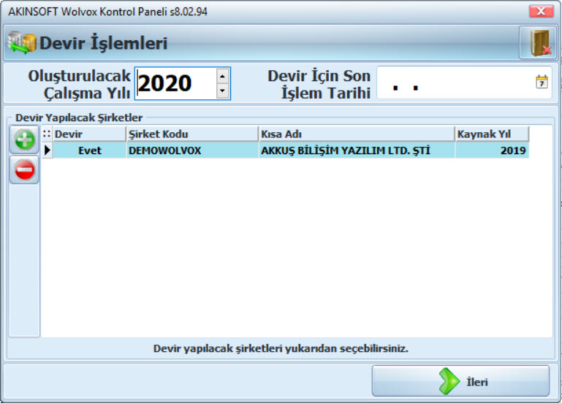
KONTROL PANELİ
Devir İşlemleri (devamı)

Slide 22
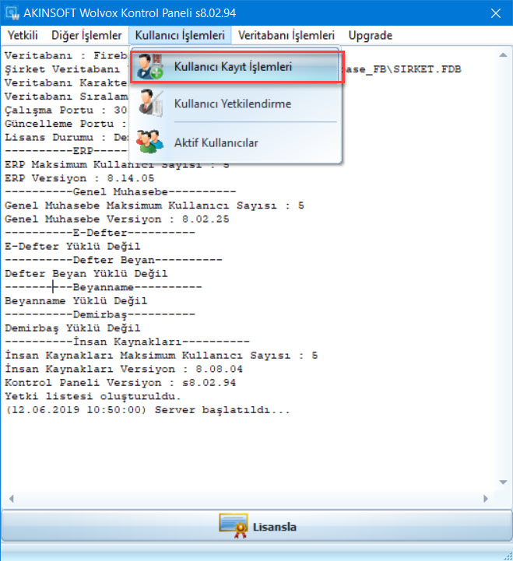
KONTROL PANELİ
Kullanıcı Kayıt İşlemleri

Slide 23
KONTROL PANELİ
Kullanıcı Kayıt İşlemleri (devamı)

Slide 24
KONTROL PANELİ
Kullanıcı Kayıt İşlemleri (devamı)

Slide 25
KONTROL PANELİ
Kullanıcı Kayıt İşlemleri (devamı)

Slide 26
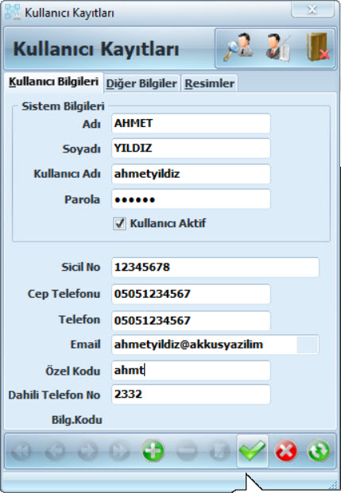
KONTROL PANELİ
Kullanıcı Kayıt İşlemleri (devamı)

Slide 27
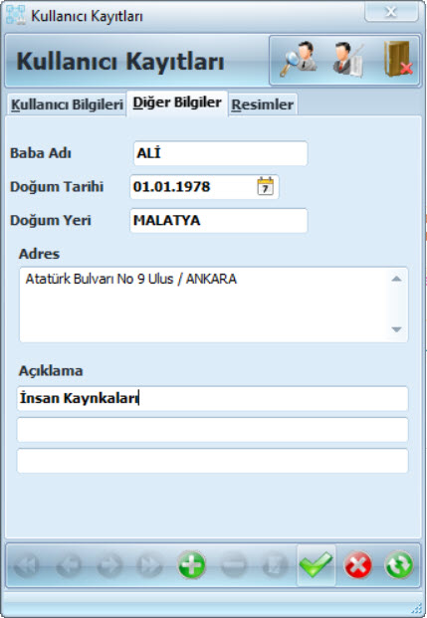
KONTROL PANELİ
Kullanıcı Kayıt İşlemleri (devamı)

Slide 28
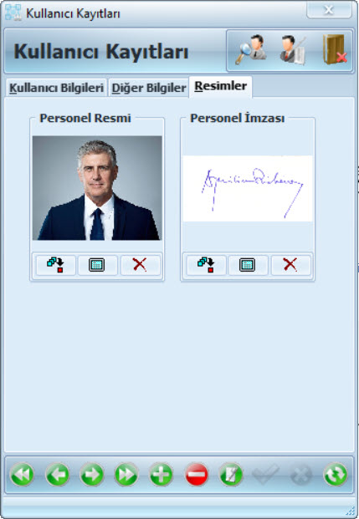
KONTROL PANELİ
Kullanıcı Kayıt İşlemleri (devamı)

Slide 29
TEŞEKKÜRLER
https://github.com/ademakkus/
https://www.linkedin.com/in/ademakkus/
https://www.instagram.com/akkusadem19/
https://www.facebook.com/akkusadem19

